Slide 1
Pianificazione spaziale per la conservazione con Prioritizr Esempi di applicazioni
Marco Andrello Istituto per lo studio degli impatti antropici e sostenibilità in ambiente marino (IAS)

Slide 2
Systematic conservation planning
Approccio rigoroso e ripetibile per pianificare nuove aree protette che soddisfino efficacemente gli obiettivi di conservazione
Fondato sul principio di complementarietà
Definizione dell’area di studio
Suddivisione in unità di pianificazione (planning units)
Raccolta dati su:
costi di conservazione (per planning unit)
elementi della biodiversità (conservation features) e loro distribuzione spaziale
Definizione e soluzione del problema di conservazione

Slide 3
Problema di conservazione
Problema matematico di ottimizzazione in funzione delle planning units, delle conservation features e dei costi di conservazione
Il problema consiste nel minimizzare (o massimizzare) una funzione obiettivo, calcolata usando un insieme di variabili di decisione e sottoposta a una serie di vincoli.
La funzione obiettivo descrive la quantità da minimizzare (ex: il costo totale di conservazione) o massimizzare (ex: il numero di conservation features protette)
Le variabili di decisione indicano quali planning units sono selezionate per la conservazione e quali no
I vincoli sono regole da seguire (ex: il costo totale non deve oltrepassare un certo budget)

Slide 4
Soluzione del problema di conservazione
Metodi di simulated annealing o euristici (ex: Marxan):
Pro: concettualmente semplici; versatili.
Contro: poco adatti a problemi complessi; non permettono di misurare la distanza delle soluzioni dall’ottimalità
Prioritizr (https://prioritizr.net/):
Problemi formulati con programmazione lineare risolti con algoritmi esatti che garantiscono soluzioni entro un gap prefissato di ottimalità.
Pacchetto per l’ambiente R
Compatibile con dati input per Marxan

Slide 5
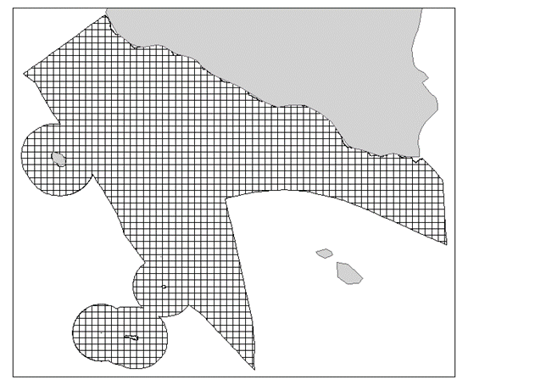
Esempio: applicazione di prioritzr all’area pilota Strait of Sicily (SoS)
Suddivisione in planning units quadrate (ma possibili PUs di qualsiasi forma e area)

Slide 6
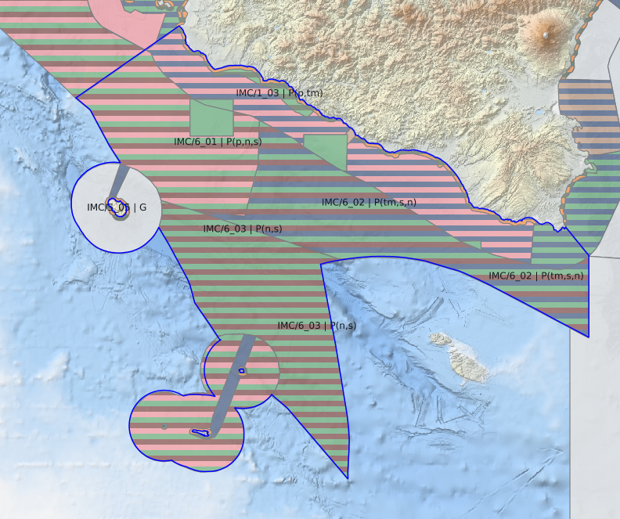
Esempio: applicazione di prioritzr all’area pilota Strait of Sicily (SoS)
Suddivisione in planning units quadrate (ma possibili PUs di qualsiasi forma e area)
geoplatform.tools4MSP.eu planning units – all MSP - Italy

Slide 7
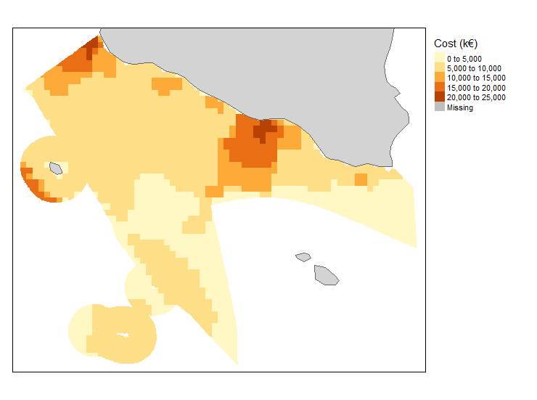
Esempio: applicazione di prioritzr all’area pilota Strait of Sicily (SoS)
Suddivisione in planning units quadrate (ma possibili PUs di qualsiasi forma e area)
Costi di conservazione: costo-opportunità per attività di pesca (commerciale e non) e acquacoltura (Mazor, Giakoumi et al. 2014)

Slide 8
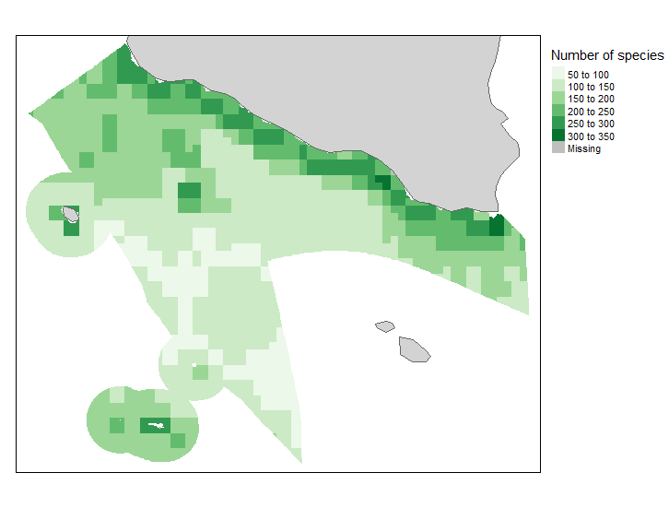
Esempio: applicazione di prioritzr all’area pilota Strait of Sicily (SoS)
Suddivisione in planning units quadrate (ma possibili PUs di qualsiasi forma e area)
Costi di conservazione: costo-opportunità per attività di pesca (commerciale e non) e acquacoltura (Mazor, Giakoumi et al. 2014)
Conservation features: 635 pesci Mediterranei (Albouy et al. 2015), di cui 398 presenti nell’area di studio

Slide 9
Obiettivo: minimizzare costo totale di conservazione («minimum set» problem)
Vincoli: includere almeno una porzione minima (target) dell’areale di presenza di ogni specie:
target unico = 20%

Slide 10
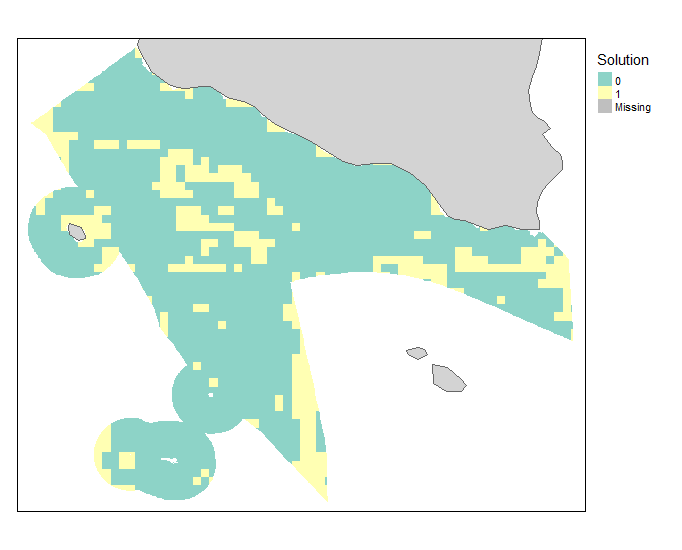
Obiettivo: minimizzare costo totale di conservazione («minimum set» problem)
Vincoli: includere almeno una porzione minima (target) dell’areale di presenza di ogni specie:
target unico = 20%
Target unico
370 PUs selezionate
costo totale: 1399 M€

Slide 11
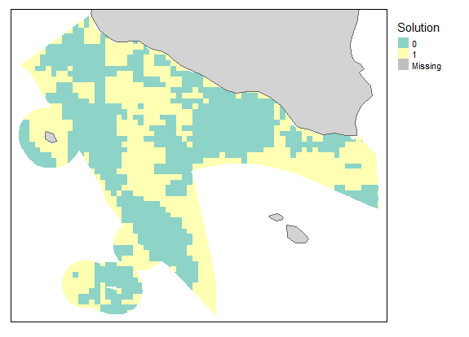
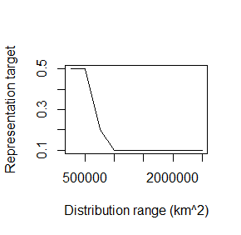
Obiettivo: minimizzare costo totale di conservazione («minimum set» problem)
Vincoli: includere almeno una porzione minima (target) dell’areale di presenza di ogni specie:
target unico = 20%
target variabile funzione dell’areale (più alto per specie più rare)
Target unico
370 PUs selezionate
costo totale: 1399 M€
Target variabile
841 PUs selezionate
costo totale: 4024 M€

Slide 12
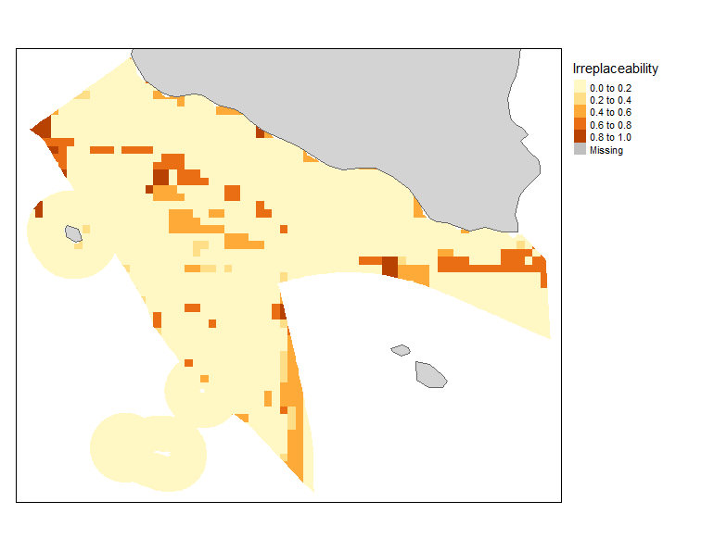
Codice:
Summary statistics:
numero di planning units selezionate
costo totale
rappresentazione delle features
Raggiungimento dei target
Scores di importanza (irreplaceability scores)
p1 <- problem(pus, features = features_present, cost_column="cost") %>%
add_min_set_objective() %>%
add_relative_targets(0.2) %>%
add_binary_decisions() %>%
add_gurobi_solver(gap = 0.1, verbose = T)
s1 <- solve(p1)

Slide 13
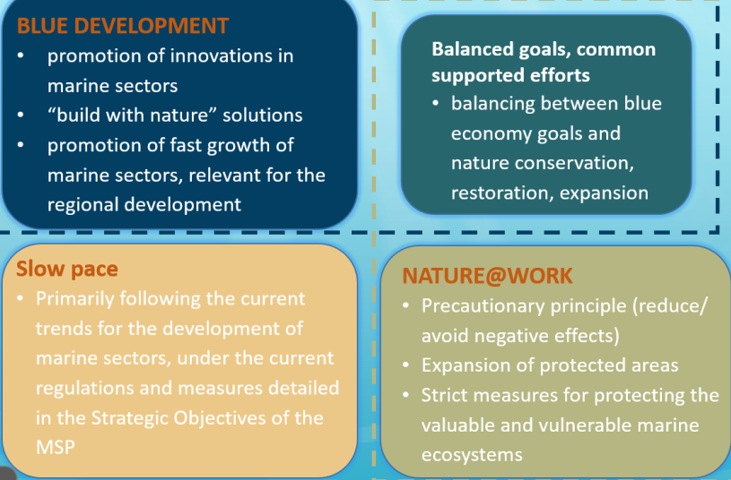
Rispecchiare gli scenari
Target più bassi
Target più alti

Slide 14
Connettività
Selezionare insiemi di planning units connesse:
usare vincoli di vicinato (neighbor_constraints)
usare vincoli di contiguità (contiguity_constraints)
aggiungere penalità (costo) per la lunghezza del contorno (boundary_penalty, come in Marxan)
aggiungere penalità calcolate sulla connettività tra coppie di planning units (ex: probabilità di dispersione o movimento)(connectivity_penalties)

Slide 15
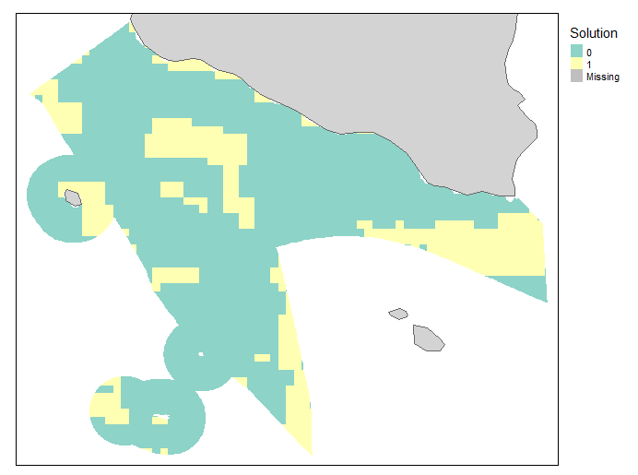
Connettività
Selezionare insiemi di planning units connesse:
usare vincoli di vicinato (neighbor_constraints)
usare vincoli di contiguità (contiguity_constraints)
aggiungere penalità (costo) per la lunghezza del contorno (boundary_penalty, come in Marxan)
aggiungere penalità calcolate sulla connettività tra coppie di planning units (ex: probabilità di dispersione o movimento)(connectivity_penalties)
Senza boundary penalty
370 PUs selezionate
costo totale: 1399 M€
boundary: 2,534,032
Con boundary penalty
424 PUs selezionate
costo totale: 1519 M€
boundary: 1,711,785

Slide 16
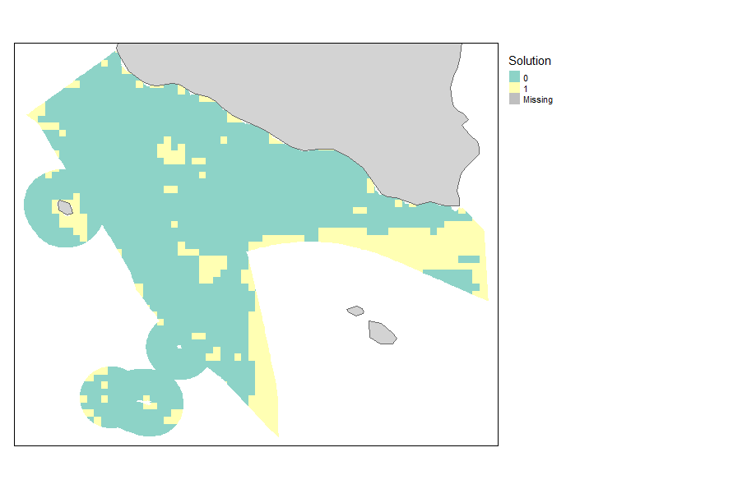
«Minimum-set» vs «maximum-representation»
«Minimum-set»: raggiungere tutti gli obiettivi (target) di conservazione al minor costo
«Maximum-representation»: raggiungere il maggior numero di obiettivi di conservazione senza superare un budget prefissato
Minimum-set
370 PUs selezionate
costo totale: 1399 M€
Target raggiunti 398/398
Maximum-representation
371 PUs selezionate
costo totale: 996 M€
Target raggiunti 363/398

Slide 17
«Minimum-set» vs «maximum-representation»
Minimum-set
370 PUs selezionate
costo totale: 1399 M€
Target raggiunti 398/398
Maximum-representation
371 PUs selezionate
costo totale: 996 M€
Target raggiunti 363/398

Slide 18
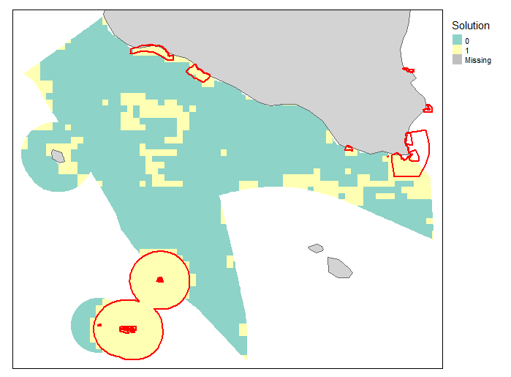
Planning units «bloccate»
Selezionare a priori planning units da includere (locked-in) o escludere (locked-out) dalla selezione
Senza PUs «locked-in»
370 PUs selezionate
costo totale: 1399 M€
Con MPA esistenti «locked-in»
474 PUs selezionate
costo totale: 2271 M€

Slide 19
Zonazione
Molti problemi di pianificazione riguardano più di una categoria di gestione e non solo la categorizzazione binaria area protetta / area non protetta.
L'obiettivo è determinare quali aree dovrebbero essere assegnate a quale categoria di gestione.
Esempio: area protetta no-take (Zona A), area parzialmente protetta (Zona B e Zona C), area non protetta

